Slide 1
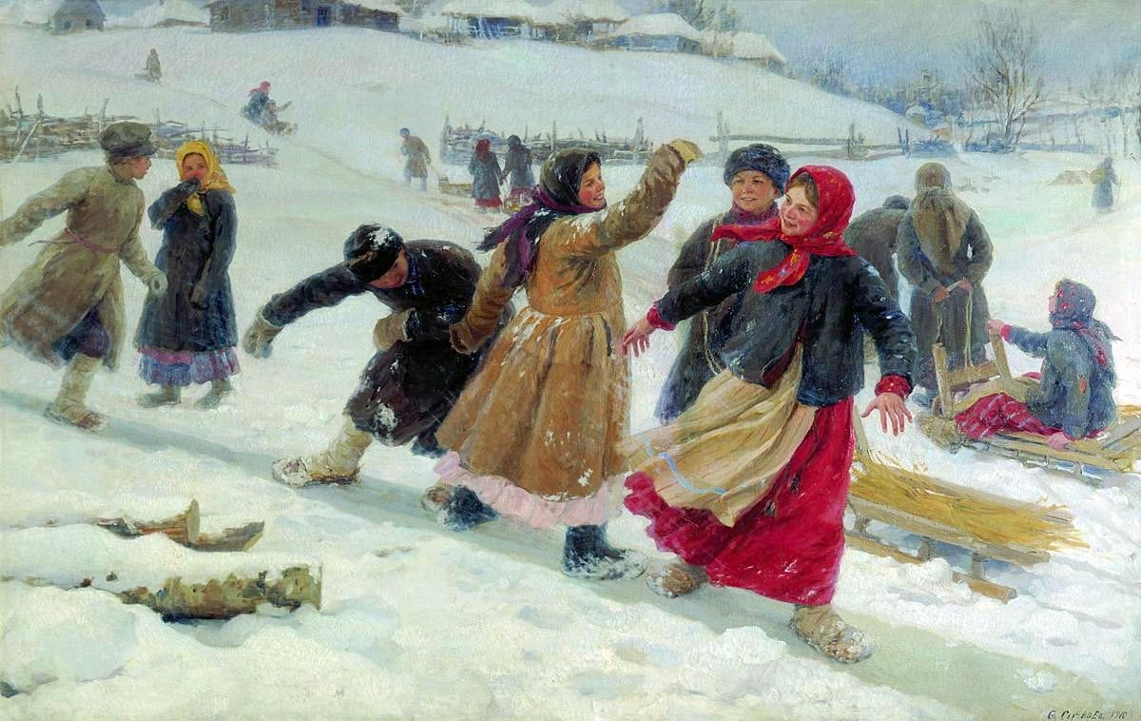
Русские народные подвижные игры
Разработала:
Кравченко Лариса Михайловна
.

Slide 2
Подвижная игра - это источник радостных эмоций, она вызывает у детей чувство удовольствия, приучает к согласованным действиям. Народные подвижные игры являются традиционным средством педагогики. Сюжеты игр способствуют активному движению детей. В играх ярко отражается образ жизни людей, их быт, национальные устои, смекалка, находчивость, смелость

Slide 3
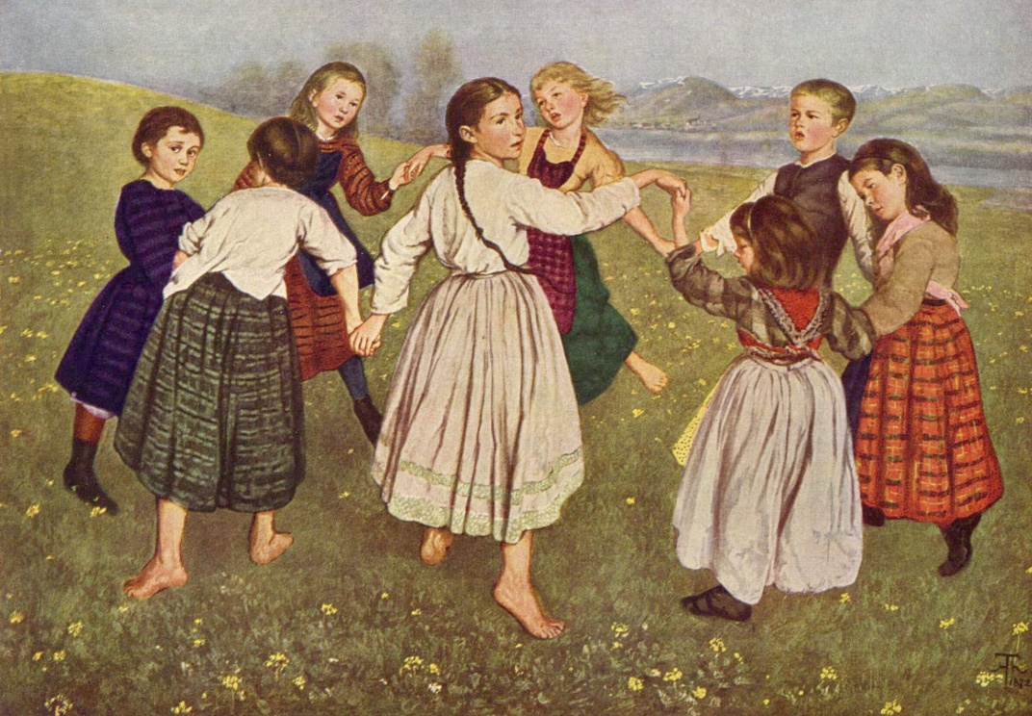
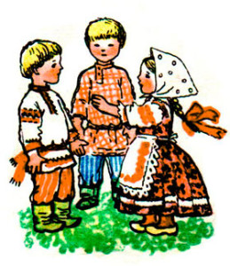
Значение народной игры.
Русские народные игры для детей ценны в педагогическом отно­шении. Они оказывают большое влияние на воспитание характера, ума, воли, развивают нравственные чувства, физически укрепляют ребенка, создают определенный настрой, интерес к народному творчеству.
В этих играх отражается любовь народа к веселью, движениям, удальству. Есть игры- забавы с придумыванием нелепиц, со смешными движениями, жестами, «выкупом фантов» Шутки и юмор характерны для этих игр.
Радость движения сочетается в народных играх с духовным обогащением детей. В них заключается огромный потенциал для физического развития ребенка, формируется устойчивое отношение к культуре родной страны, создавая эмоционально положительную основу для развития патриотических чувств. Игры способствуют воспитанию сознательной дисциплины, воли, настойчивости в преодолении трудностей, приучают детей быть честными и правдивыми.

Slide 4
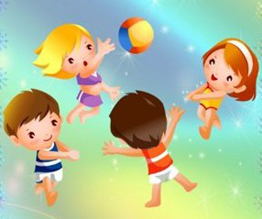
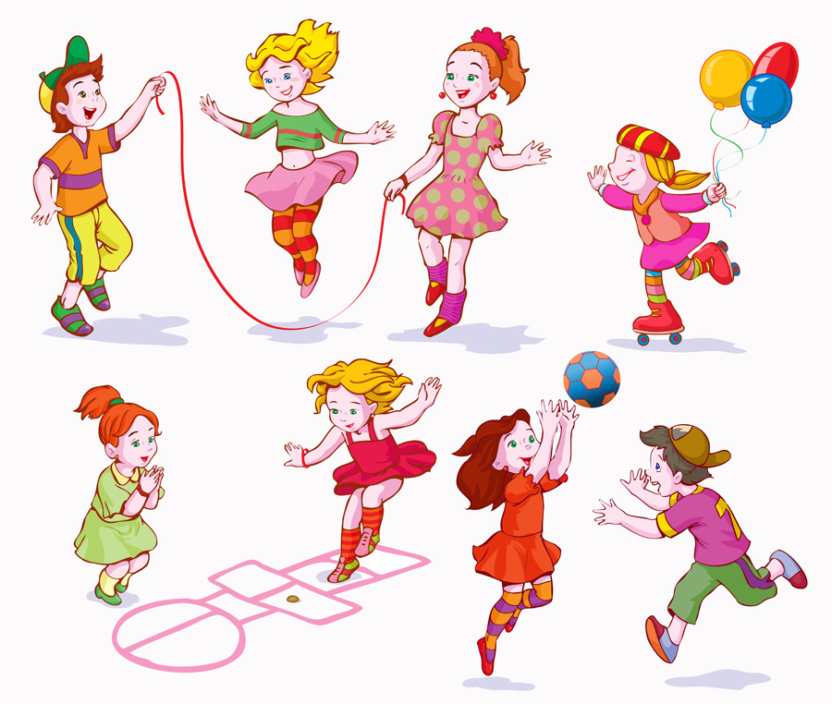
Русские народные игры естественны для семейного воспитания. Они просты и общедоступны. В них каждый из членов семьи может найти себе активную роль по силам и способностям. Атрибуты для этих игр могут быть изготовлены самими играющими, большинство игр не требует специально оборудованного места. Даже для подвижных игр достаточно обычной лужайки или «пятачка» во дворе. В них можно играть в самых различных ситуациях: на прогулках, во время вечернего отдыха, на семейных праздниках.

Slide 5
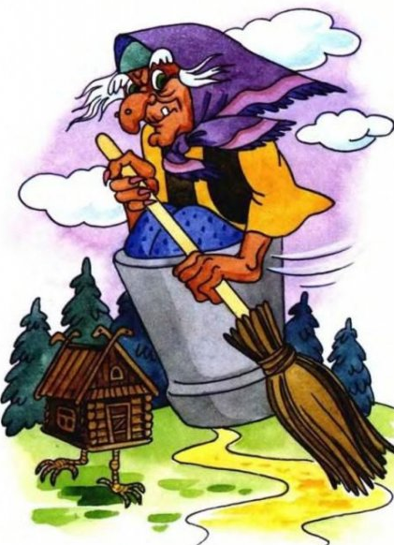
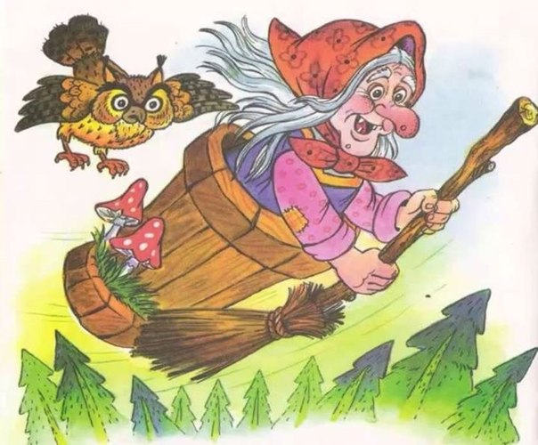
БАБКА-ЁЖКА
Задачи: Развивать у детей умение выполнять движения по сигналу, упражнять в беге с увертыванием, прыжках на одной ноге, умению играть в коллективе.
Описание: Дети образуют круг. В середину круга встает водящий — Бабка Ежка, в руках у нее «помело». Вокруг бегают играющие и дразнят ее:
Бабка Ежка - Костяная Ножка
С печки упала, Ногу сломала,
А потом и говорит:
— У меня нога болит.
Пошла она на улицу -
Раздавила курицу.
Пошла на базар –
Раздавила самовар.
Бабка Ежка скачет на одной ноге и старается кого-нибудь коснуться «помелом». К кому прикоснется — тот «заколдован» и замирает.
Правила игры : «Заколдованный» стоит на месте. Выбирается другой водящий, когда «заколдованных» станет много.

Slide 6
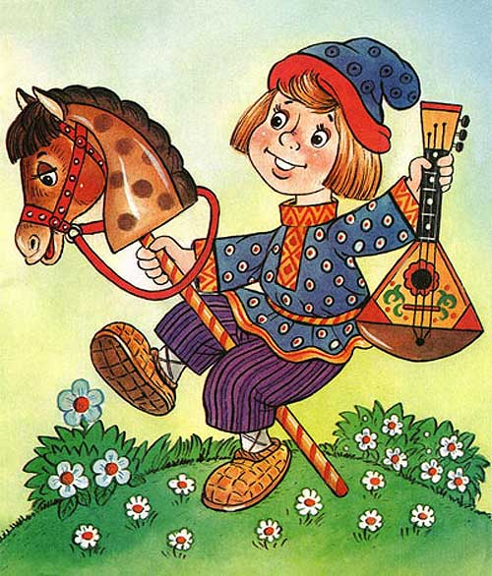
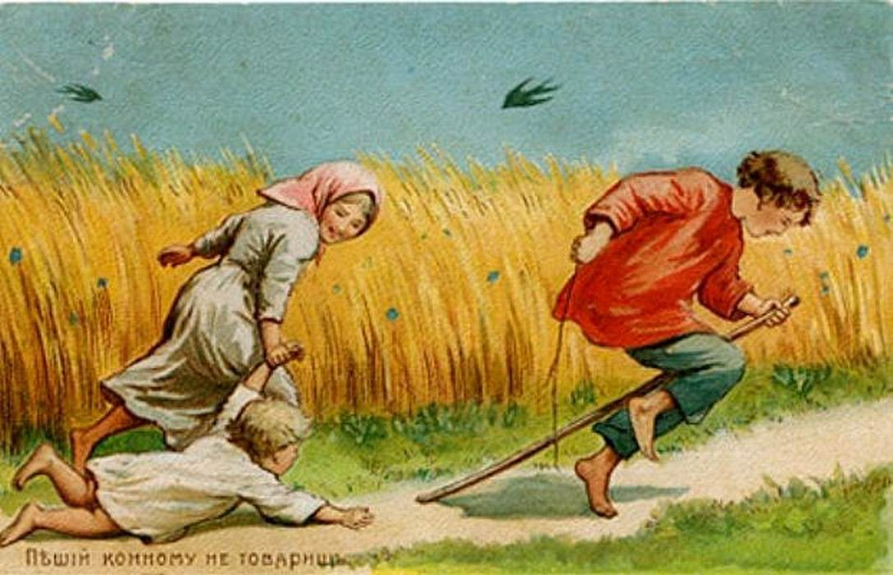
ХЛОП! ХЛОП! УБЕГАЙ!
Задачи: Развивать, развивать быстроту, ловкость, глазомер, совершенствовать ориентировку в пространстве. Упражнять в беге.
Описание: Играющие ходят по игровой площадке — собирают на лугу цветы, плетут венки, ловят бабочек и т. д. Не­сколько детей ,выполняют роль лошадок, которые в сто­роне щиплют травку. После слов ведущего:
«Хлоп, хлоп, убегай, Тебя кони стопчут»
несколько игроков
произносят:
«А я коней не боюсь, По дороге прокачусь!»
и начинают скакать на палочках, подражая
лошадкам и стараясь поймать детей, гуляющих на лугу.
Правила игры: Убегать можно лишь после слова «прокачусь»;тот ребенок, которого настигнет лошадка, на время выбывает из игры.

Slide 7
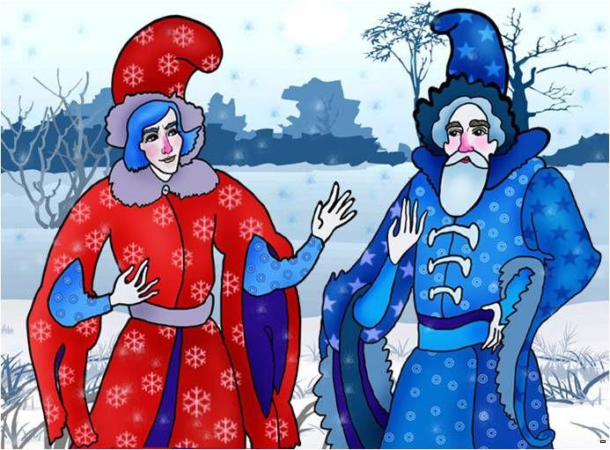
МОРОЗ – КРАСНЫЙ НОС
Задачи: Развивать у детей умение выполнять движения по сигналу, выдержке. Упражнять в ходьбе и беге.
Описание: На противоположных сторонах площадки обозначают два дома, в одном из них располагаются играющие. Посередине площадки встает водящий - Мороз-Красный нос.
Он говорит:
Я Мороз-Красный нос.
Кто из вас решится
В путь-дороженьку пуститься?
Играющие отвечают:
Не боимся мы угроз
И не страшен нам мороз.
После этого дети перебегают через площадку в другой дом. Мороз догоняет их и старается заморозить (коснуться рукой). Замороженные останавливаются на том месте, где их настиг Мороз, и стоят до окончания перебежки. После нескольких перебежек выбирают другого водящего.
Правила игры : Бежать можно только после слова «мороз». «замороженным» игрокам не сходить с места.

Slide 8
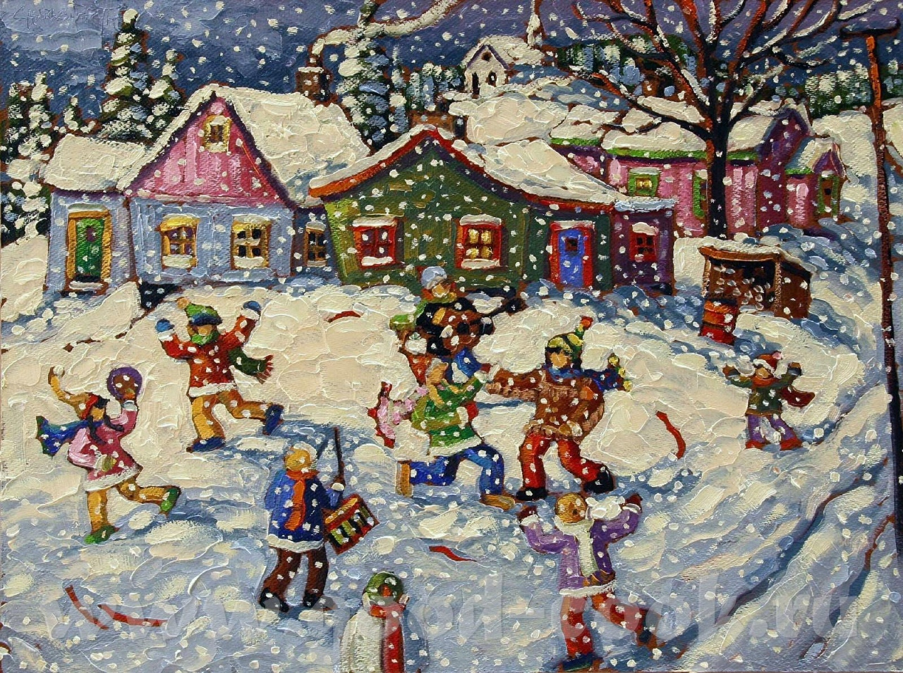
Вывод:
Мир детства не может быть без игры. Игра в жизни ребёнка – это минуты радости, забавы, соревнования, она ведёт ребёнка по жизни.
Русские народные игры являются эффективным средством воспитания гармонично развитой личности, сочетающей в себе духовное богатство, моральную чистоту и физическое совершенство.

